Slide 1

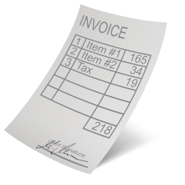





Hackathon Financial Technology API Architecture
銀行API模組
投信API模組
基金API模組
產險API模組
Swagger UI
API
GW模組
Token
分配管理
Token UI
Dashboard
UI
Token Manager
Log Manager
Database Manager
使用狀況分析
Jersey (JAX-RS)
Jetty Java Servlet
Band DB
Member
DB
Log/Trans
DB
模擬數據產生器

Slide 2



服務申請流程
1. 書面申請，提交相關資料
Hackathon主辦單位
3. Email Token
新創團隊
2. 透過Token Manager取得Token
4. Call API
use Token to Authorization
API Server 的Token Manager會先產生100組Token在資料庫
主辦單位透過Token Manager前端畫面取得可用的Token給申請人
Token被取用後，新創團隊透過token來驗證call api權限
API Server將依據Token統計使用量與限制呼叫次數
Hackathon Financial Technology API Server

Slide 3
建置時程
2019年7月30日第一版上線測試
2019年8月09日正式上線
2019年8月22日正式開發對外服務

Slide 4
建置工作項分配
廖莉庭
銀行API模組、投信API模組、Token管理模組
蔡育承
基金API模組、產險API模組
模擬數據產生器
朱志國
API傳輸記錄模組
系統整合
Swagger建置
API Gateway模組
金融資料庫資料建置
前端報表、Token管理前端

Slide 5
建置環境
IP：54.92.0.255
Ubuntu 18.04
user: engineer
pass: busy
目前SSH 、HTTP、HTTPS限定從辦公室連進去
Test：http://54.92.0.255/bank/huanan/digitalfin/trans_records?account_id=1&api_key=1

